Slide 1
Etude du marché
La poule qui chante

Slide 2









Avec ces données récupéré en open source, nous allons pouvoir réaliser notre étude
Population
PIB Habitant
Stabilité politique
Distance à la france
Disponibilité en Volaille
Inflation
Index d'ouverture
Balance commerciale
Index logistique
Index d’ouverture
Index logistique
Balance commerciale

Slide 3
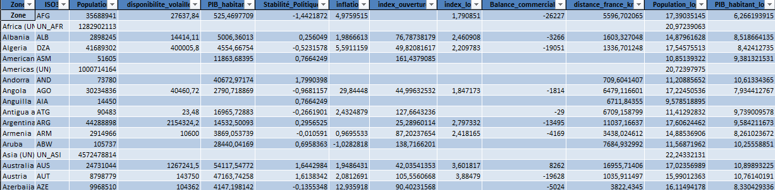
Voici à quoi ressemble nos données à l'intérieur des colonnes

Slide 4
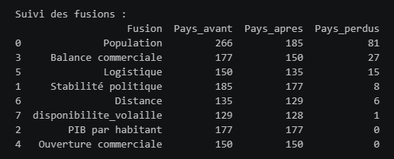
Pas tous les pays ont des informations sur certaines données, notre échantillon de pays se réduit
Perte à cause du manque d’information du pays
Potentiel perte à cause du format du pays

Slide 5
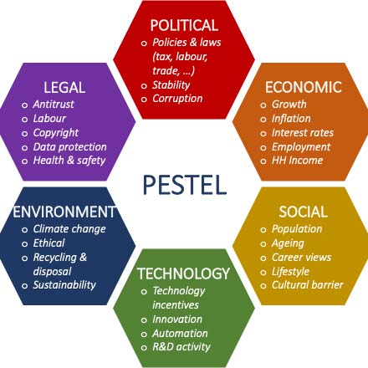
Chacune des ses données correspond à une des composante de l’analyse PESTEL
Politique - La stabilité Politique du pays
Economique - Disponibilité volaille / PIB Habitant
/ Inflation / balance commerciale
Technologique - Index logistique du pays
Sociale - Population / PIB Habitant / Dispo volaille

Slide 6


Nous allons réaliser ses différentes étapes à fin d’avoir une analyse construite
ACP = Analyse des composante principales
9 Variables réduite à 4 pour simplifier et accélérer l’analyse
Le clustering nous permet de créer plusieurs groupes de pays, en fonction de nos nouvelles composante de l’ACP.

Slide 7
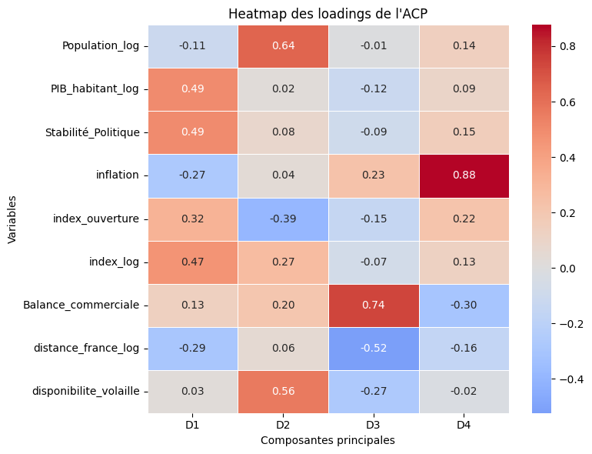
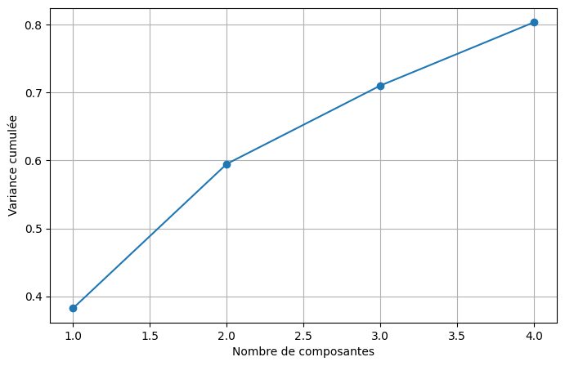
L’ACP réalisée nous permet de comprendre les différences entre nos données
D1 = Index Logistique, index ouverture, stabilité politique et pib habitant
D2 = Dispo volaille, population et index log
D3 = balance commerciale
D4 = inflation

Slide 8
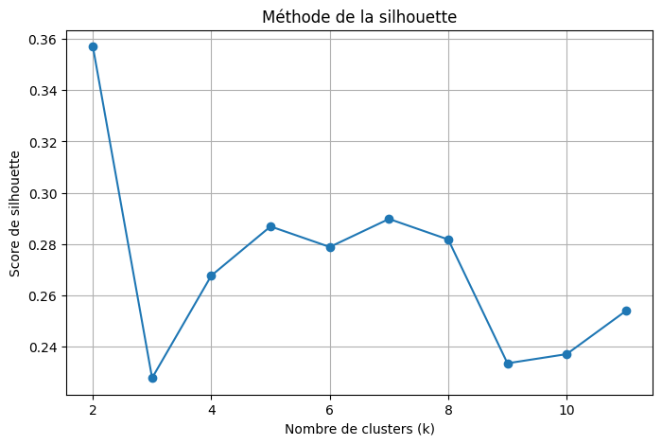
La méthode de la silhouette va nous permettre d’établir notre nombre de cluster
La méthode de la silhouette sélectionne différent groupe homogène et suffisamment séparé entre eux

Slide 9
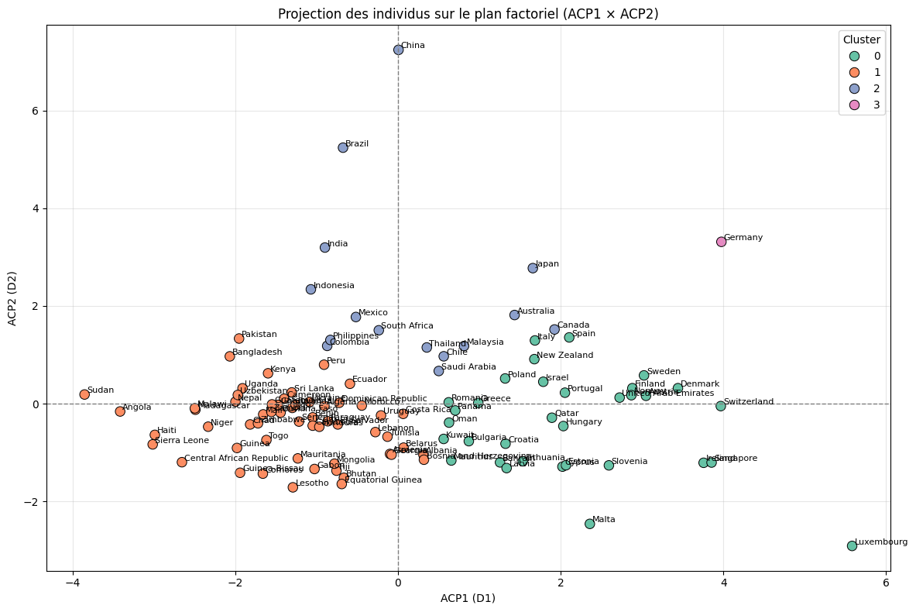
En interposant nos pays sur nos ACP on voit distinctement nos cluster et leurs formation
Cluster 0 = Forte ACP 1 et faible sur acp Moyenne sur ACP2
Cluster 1 = Faible ACP1 et ACP2
Cluster 2 = Faible ACP1 et FORTE ACP 2
Cluster 3 = Forte ACP1 et 2

Slide 10
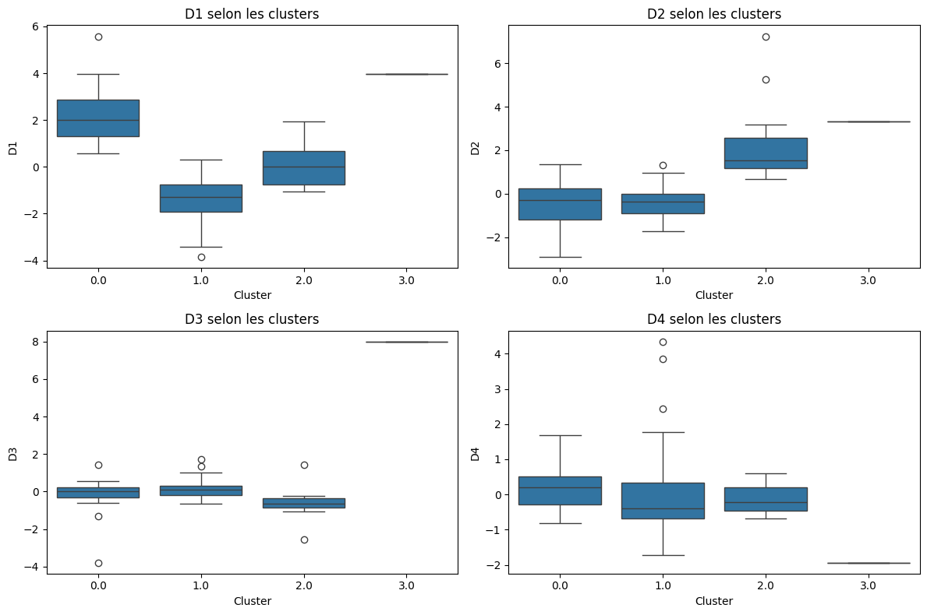
On analyse nos différents clusters sur notre ACP afin de mieux comprendre les différences entre ces cluster
On prend les meilleurs score de nos cluster sur les différentes composantes principales

Slide 11
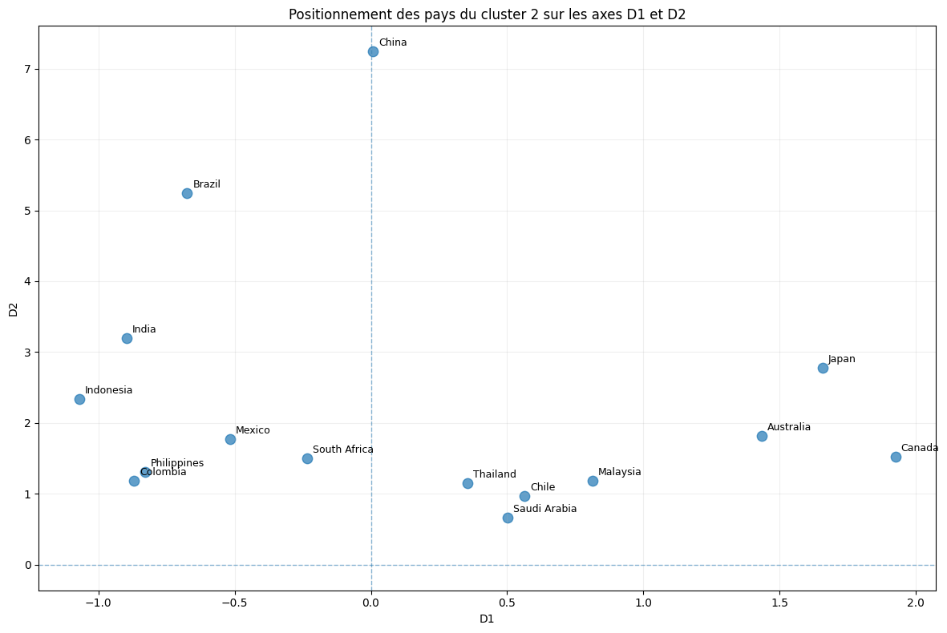
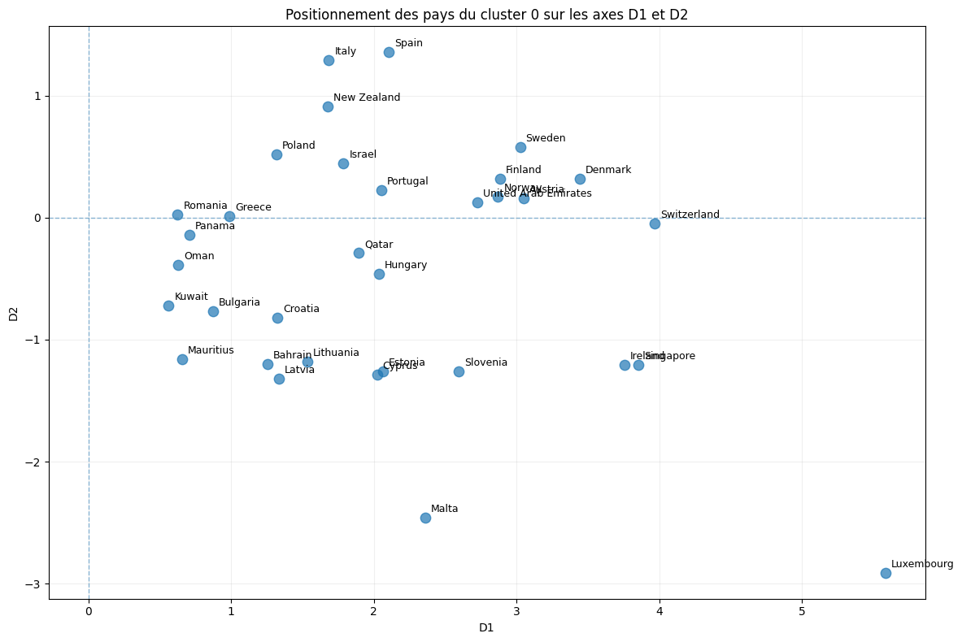
Deux cluster se montre intéressant, on choisis nos 3 pays

Slide 12
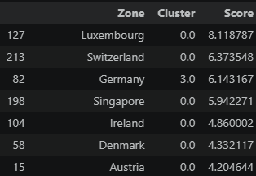
Les scores établis vont nous permettre de sélectionner les pays les plus intéressants vers lesquels exporter
Des pays proches de la france
Des pays développés, pouvoir d’achat élevés
Stable politiquement
Risque faible

Slide 13
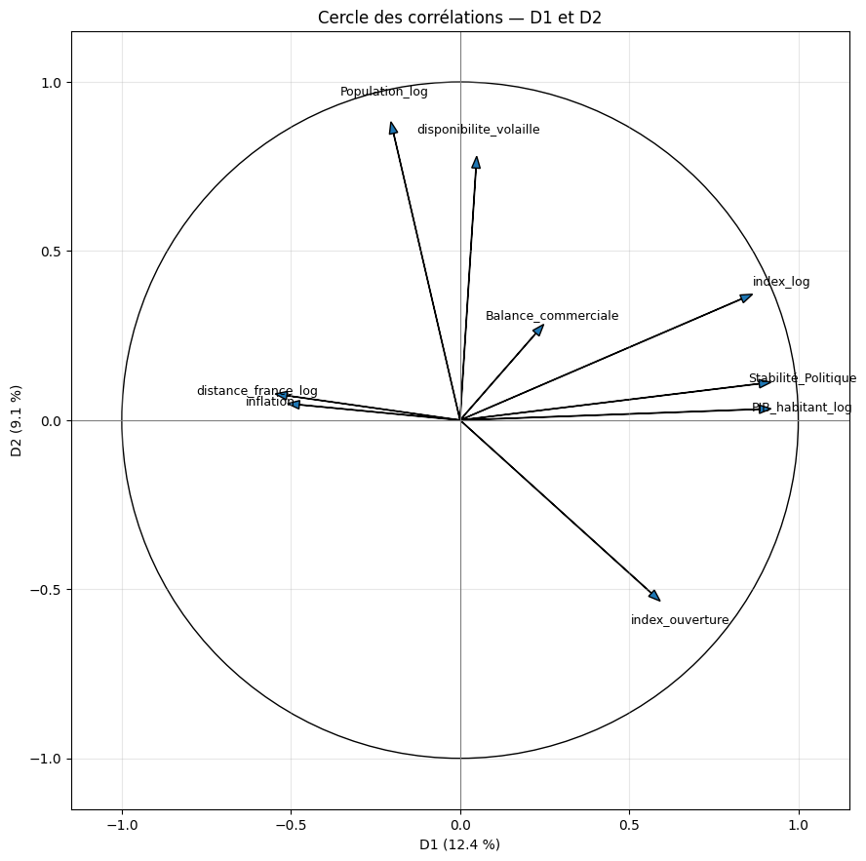
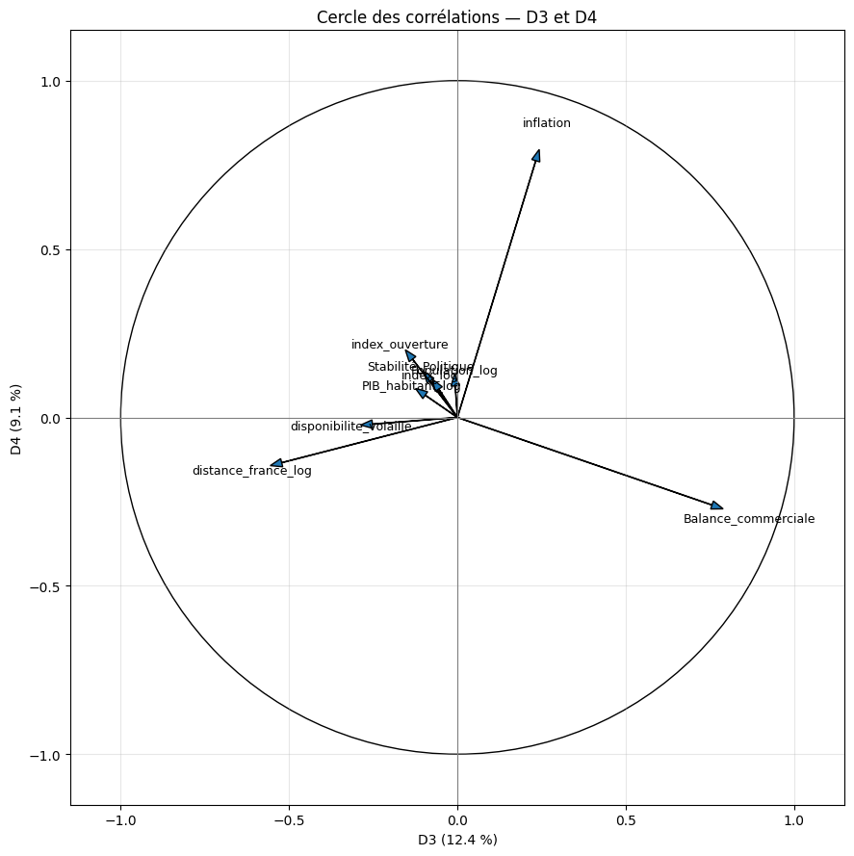
Cercle de corrélations

